Slide 1
UBND QUẬN DƯƠNG KINH
TRƯỜNG TIỂU HỌC ANH DŨNG
TỰ NHIÊN VÀ XÃ HỘI 1
Bài 21: Các giác quan của cơ thể (tiết 2)

Slide 2


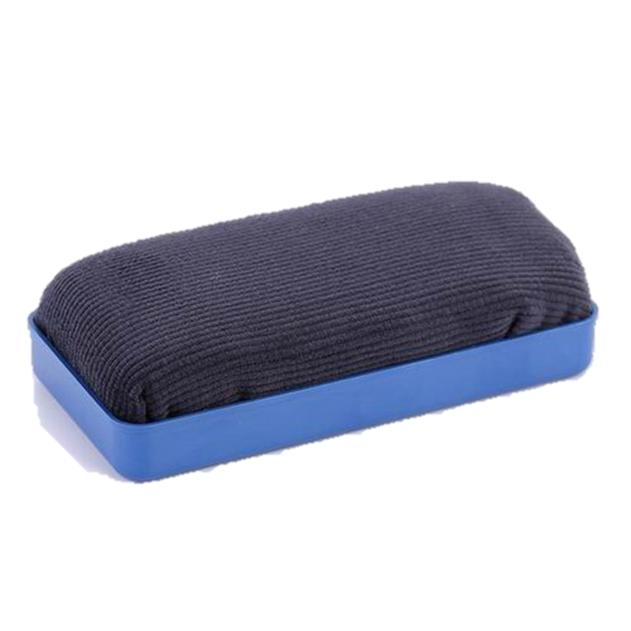

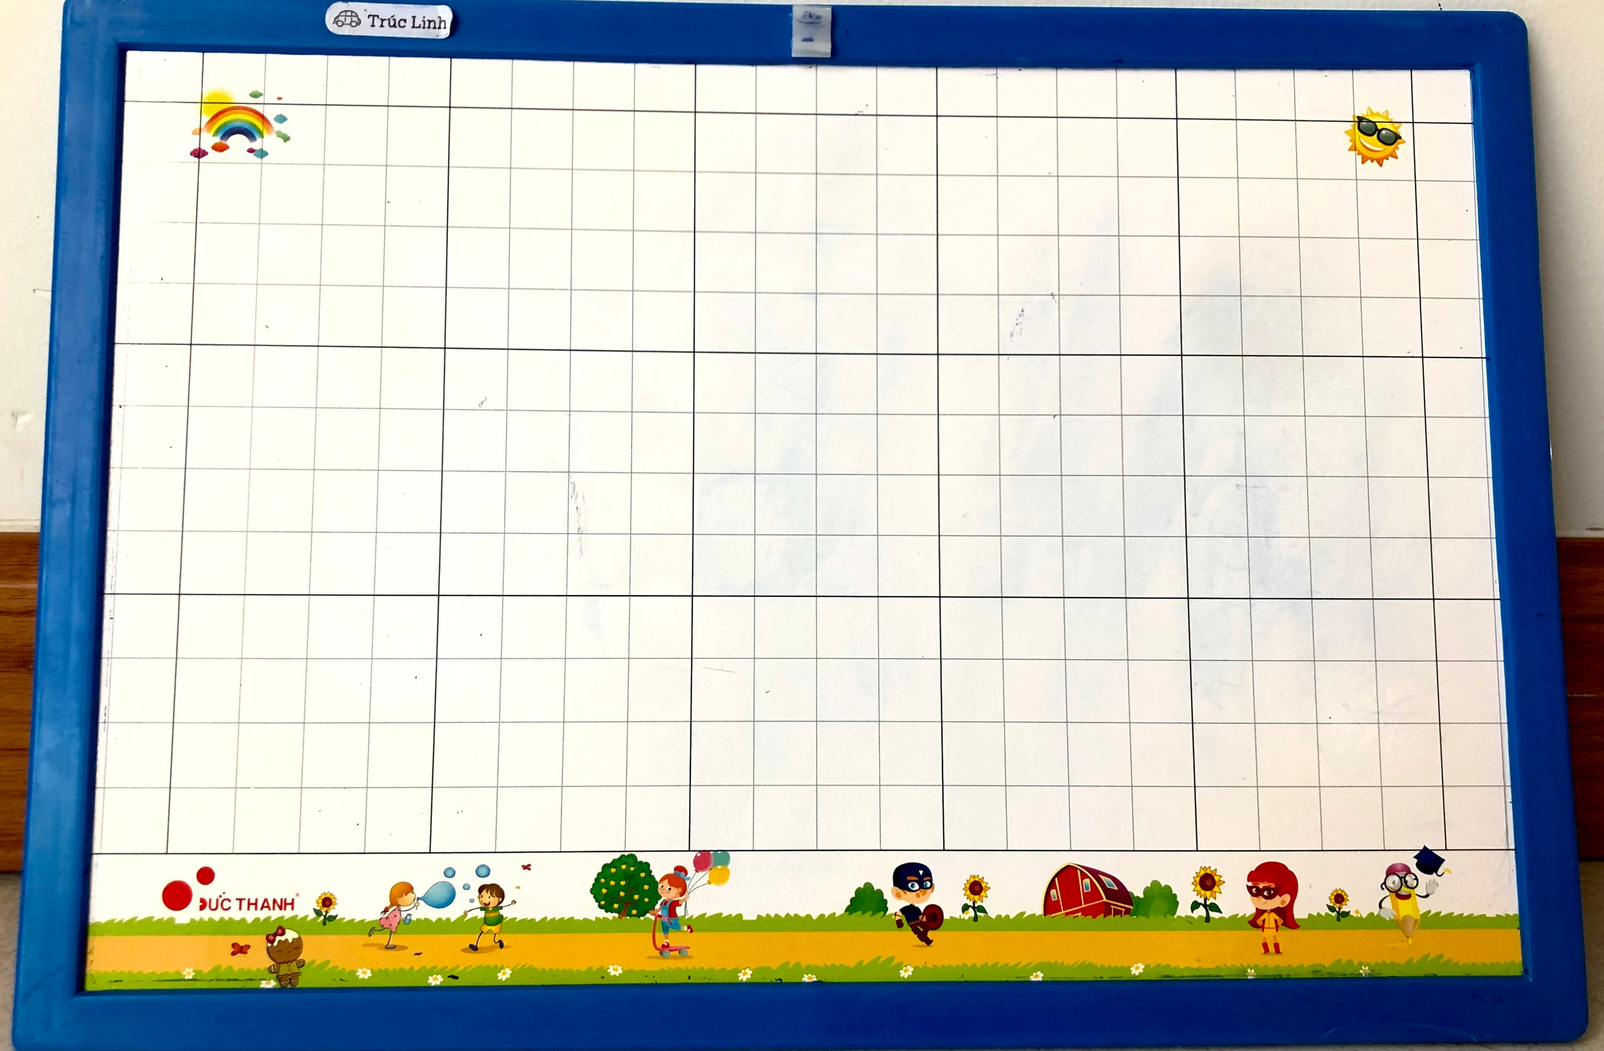
CHUẨN BỊ

Slide 3
KHỞI ĐỘNG

Slide 4

TRÒ CHƠI
Hộp bí mật
Notes:
GV bịt mắt HS rồi cho HS đoán thử các đồ vật trong hộp
GV chuẩn bị hộp giấy và các đồ vật vào hộp giấy nhằm cho HS đoán tên đồ vật. GV chọn một số đồ vật dễ đoán như trái cây hoặc kẹo, phấn, bút, bóng nhỏ, ... Những đồ vật có thể cảm nhận bằng tay, tai, mũi.

Slide 5
01
KHÁM PHÁ

Slide 6
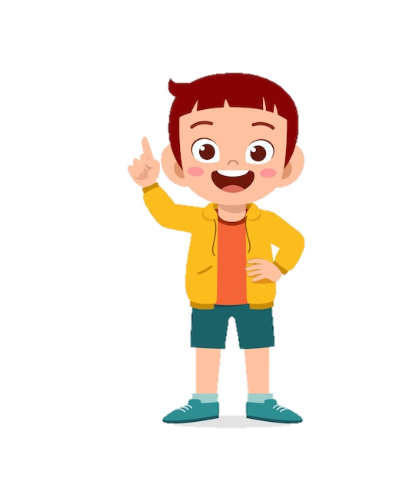
Khi bịt tai, bịt mắt bạn có nghe, nhìn thấy gì không?
Khi bịt tai, chúng ta không thể nghe.
Khi bịt mắt, chúng ta không thể nhìn.

Slide 7
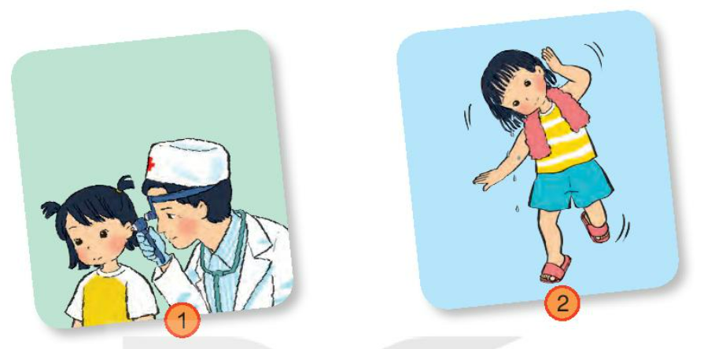
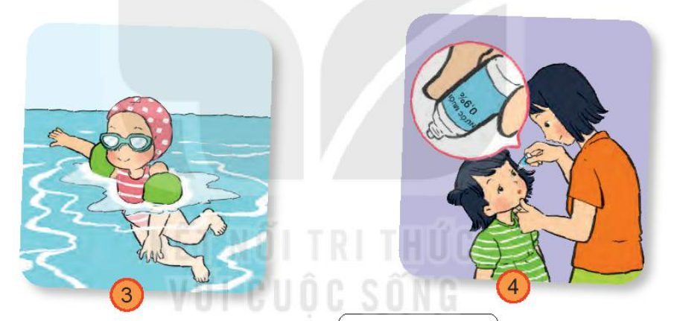
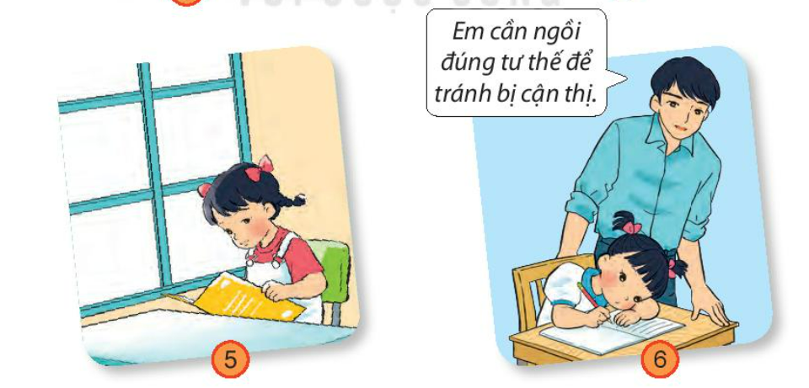
2. Kể một số việc làm để bảo vệ mắt và tai. Việc làm nào dưới đây giúp em phòng tránh cận thị?

Slide 8
2. Kể một số việc làm để bảo vệ mắt và tai. Việc làm nào dưới đây giúp em phòng tránh cận thị?
Khám tai
Nhảy lò cò cho nước ra khỏi tai

Slide 9
2. Kể một số việc làm để bảo vệ mắt và tai. Việc làm nào dưới đây giúp em phòng tránh cận thị?
Bịt tai, đeo kính khi bơi
Nhỏ mắt bằng nước muối sinh lí

Slide 10
2. Kể một số việc làm để bảo vệ mắt và tai. Việc làm nào dưới đây giúp em phòng tránh cận thị?
Đọc sách nơi đủ ánh sáng
Ngồi viết sai tư thế

Slide 11
Khám tai, mắt định kì
Việc làm bảo vệ tai
Đeo đồ bảo vệ tai, mắt khi đi bơi
Vệ sinh tai, mắt bằng nước muối sinh lí
Đọc sách nơi có đủ ánh sáng
Việc làm phòng tránh cận thị
Ngồi viết đúng tư thế

Slide 12
02
THỰC HÀNH

Slide 13
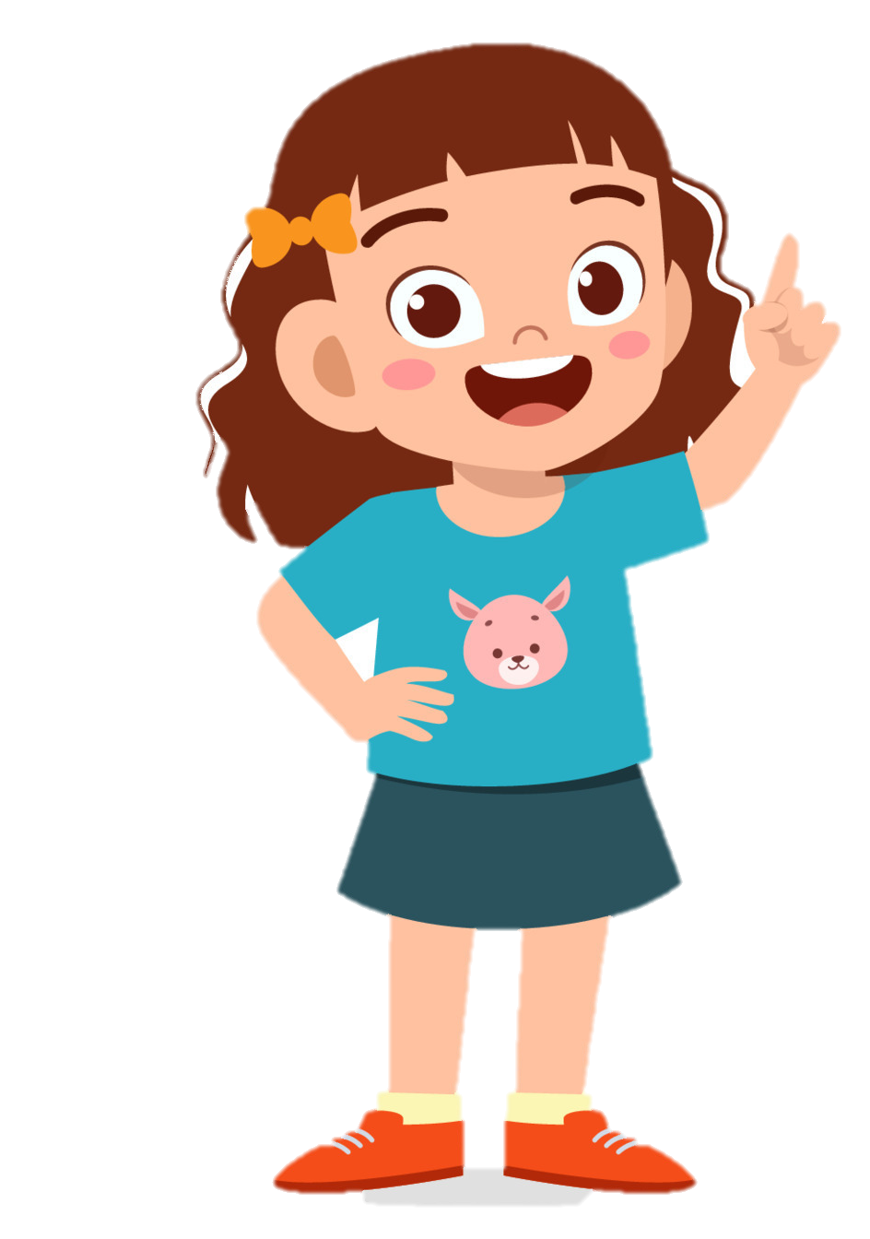
Theo bạn, vì sao phải bảo vệ các giác quan?
Các giác quan có vai trò rất quan trọng, chúng giúp chúng ta cảm nhận được các đồ vật xung quanh.

Slide 14

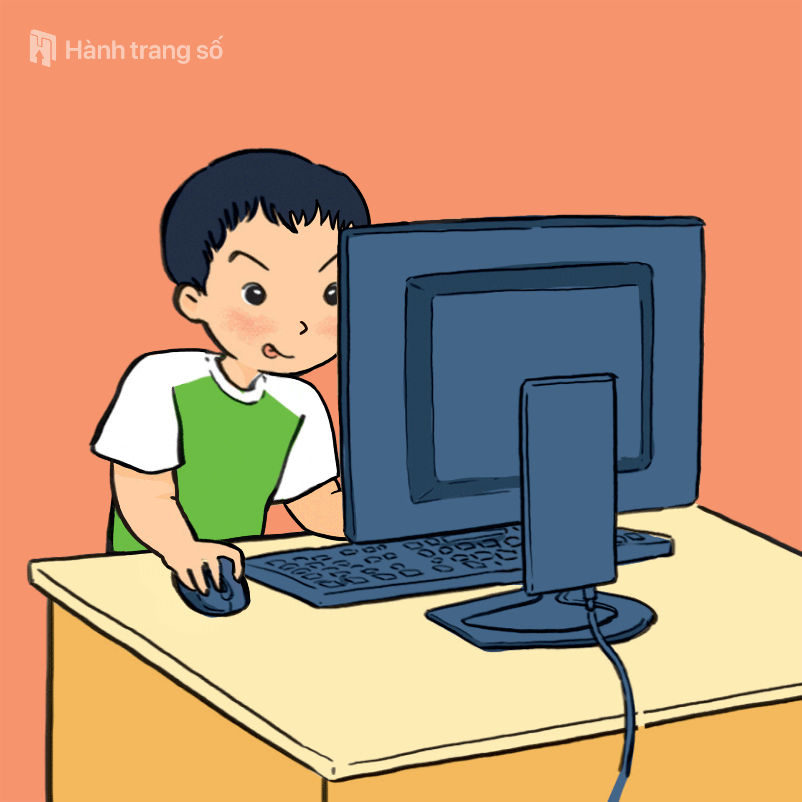
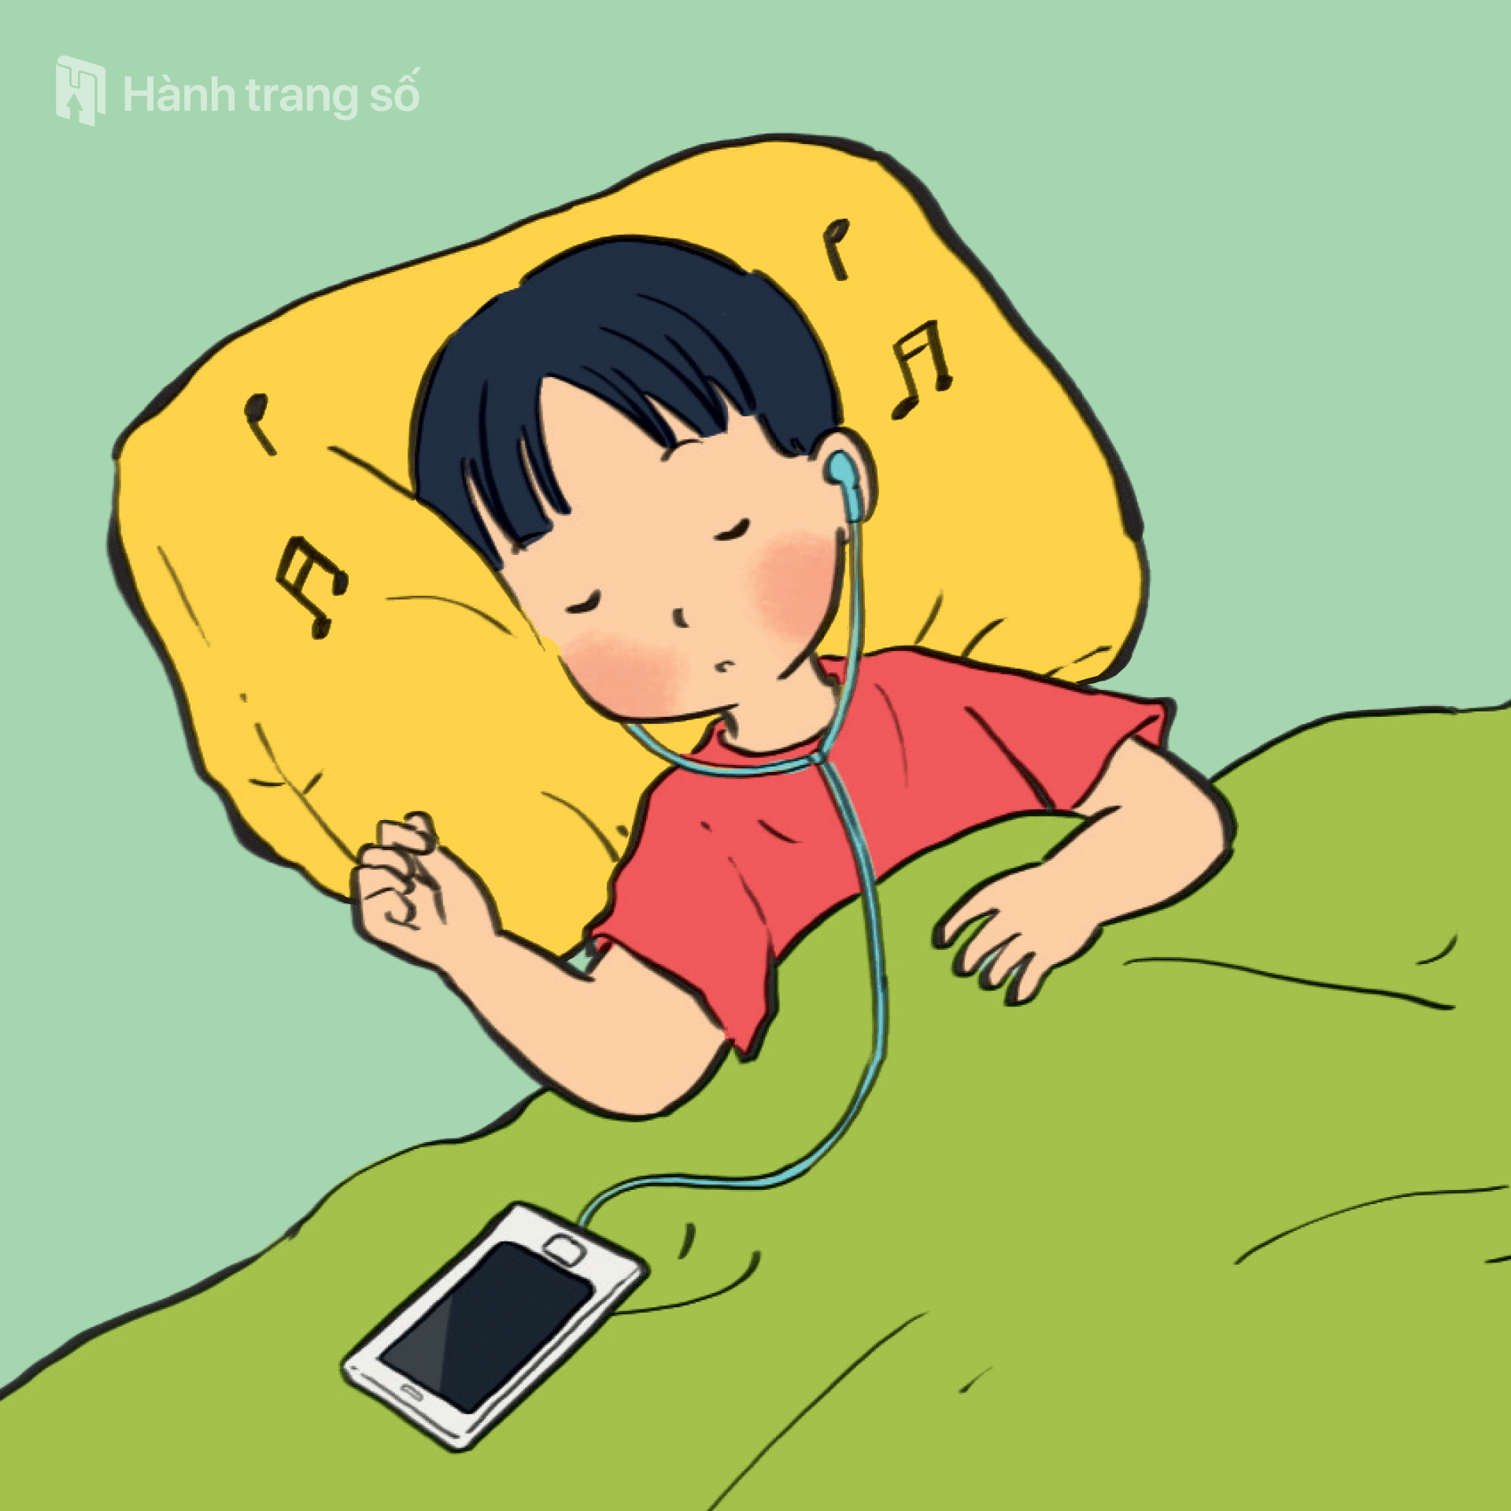
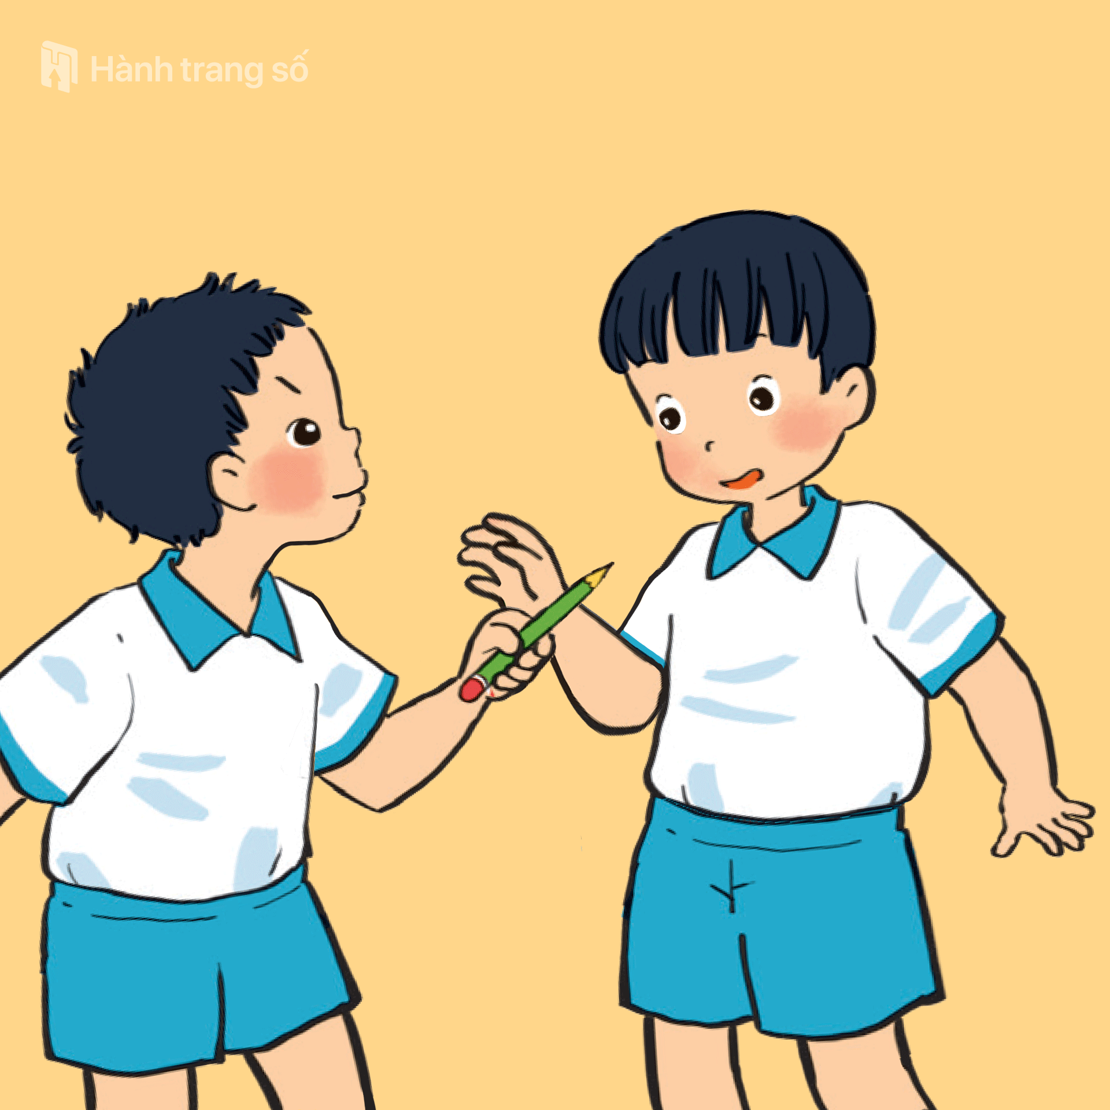
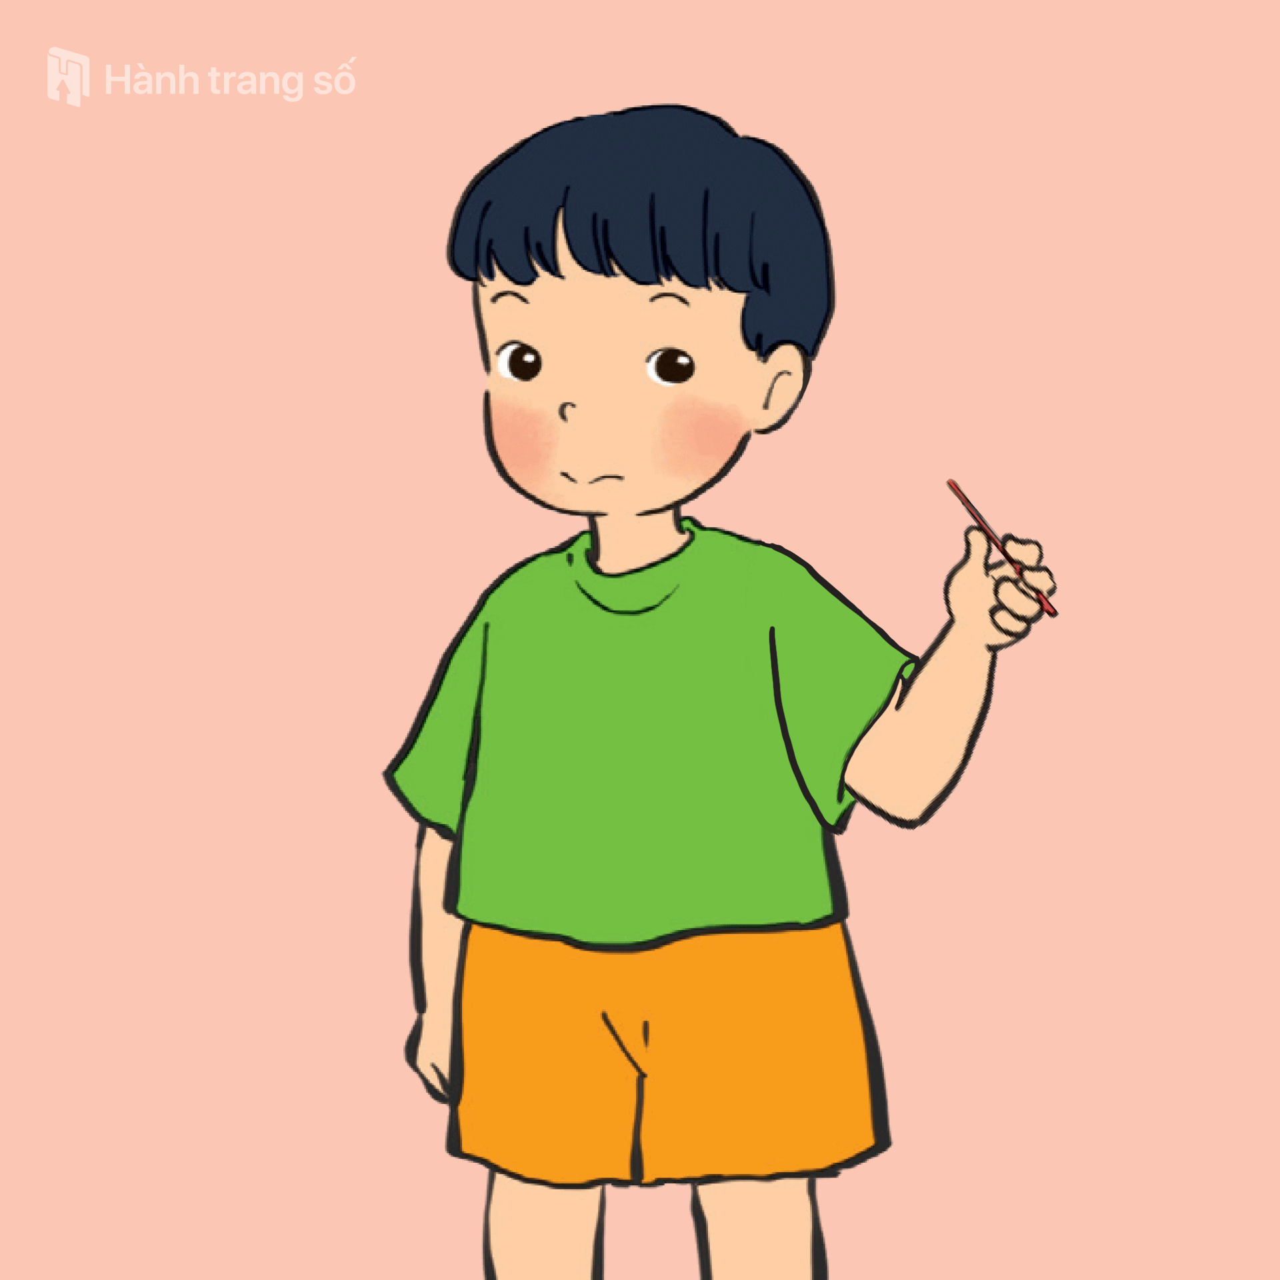
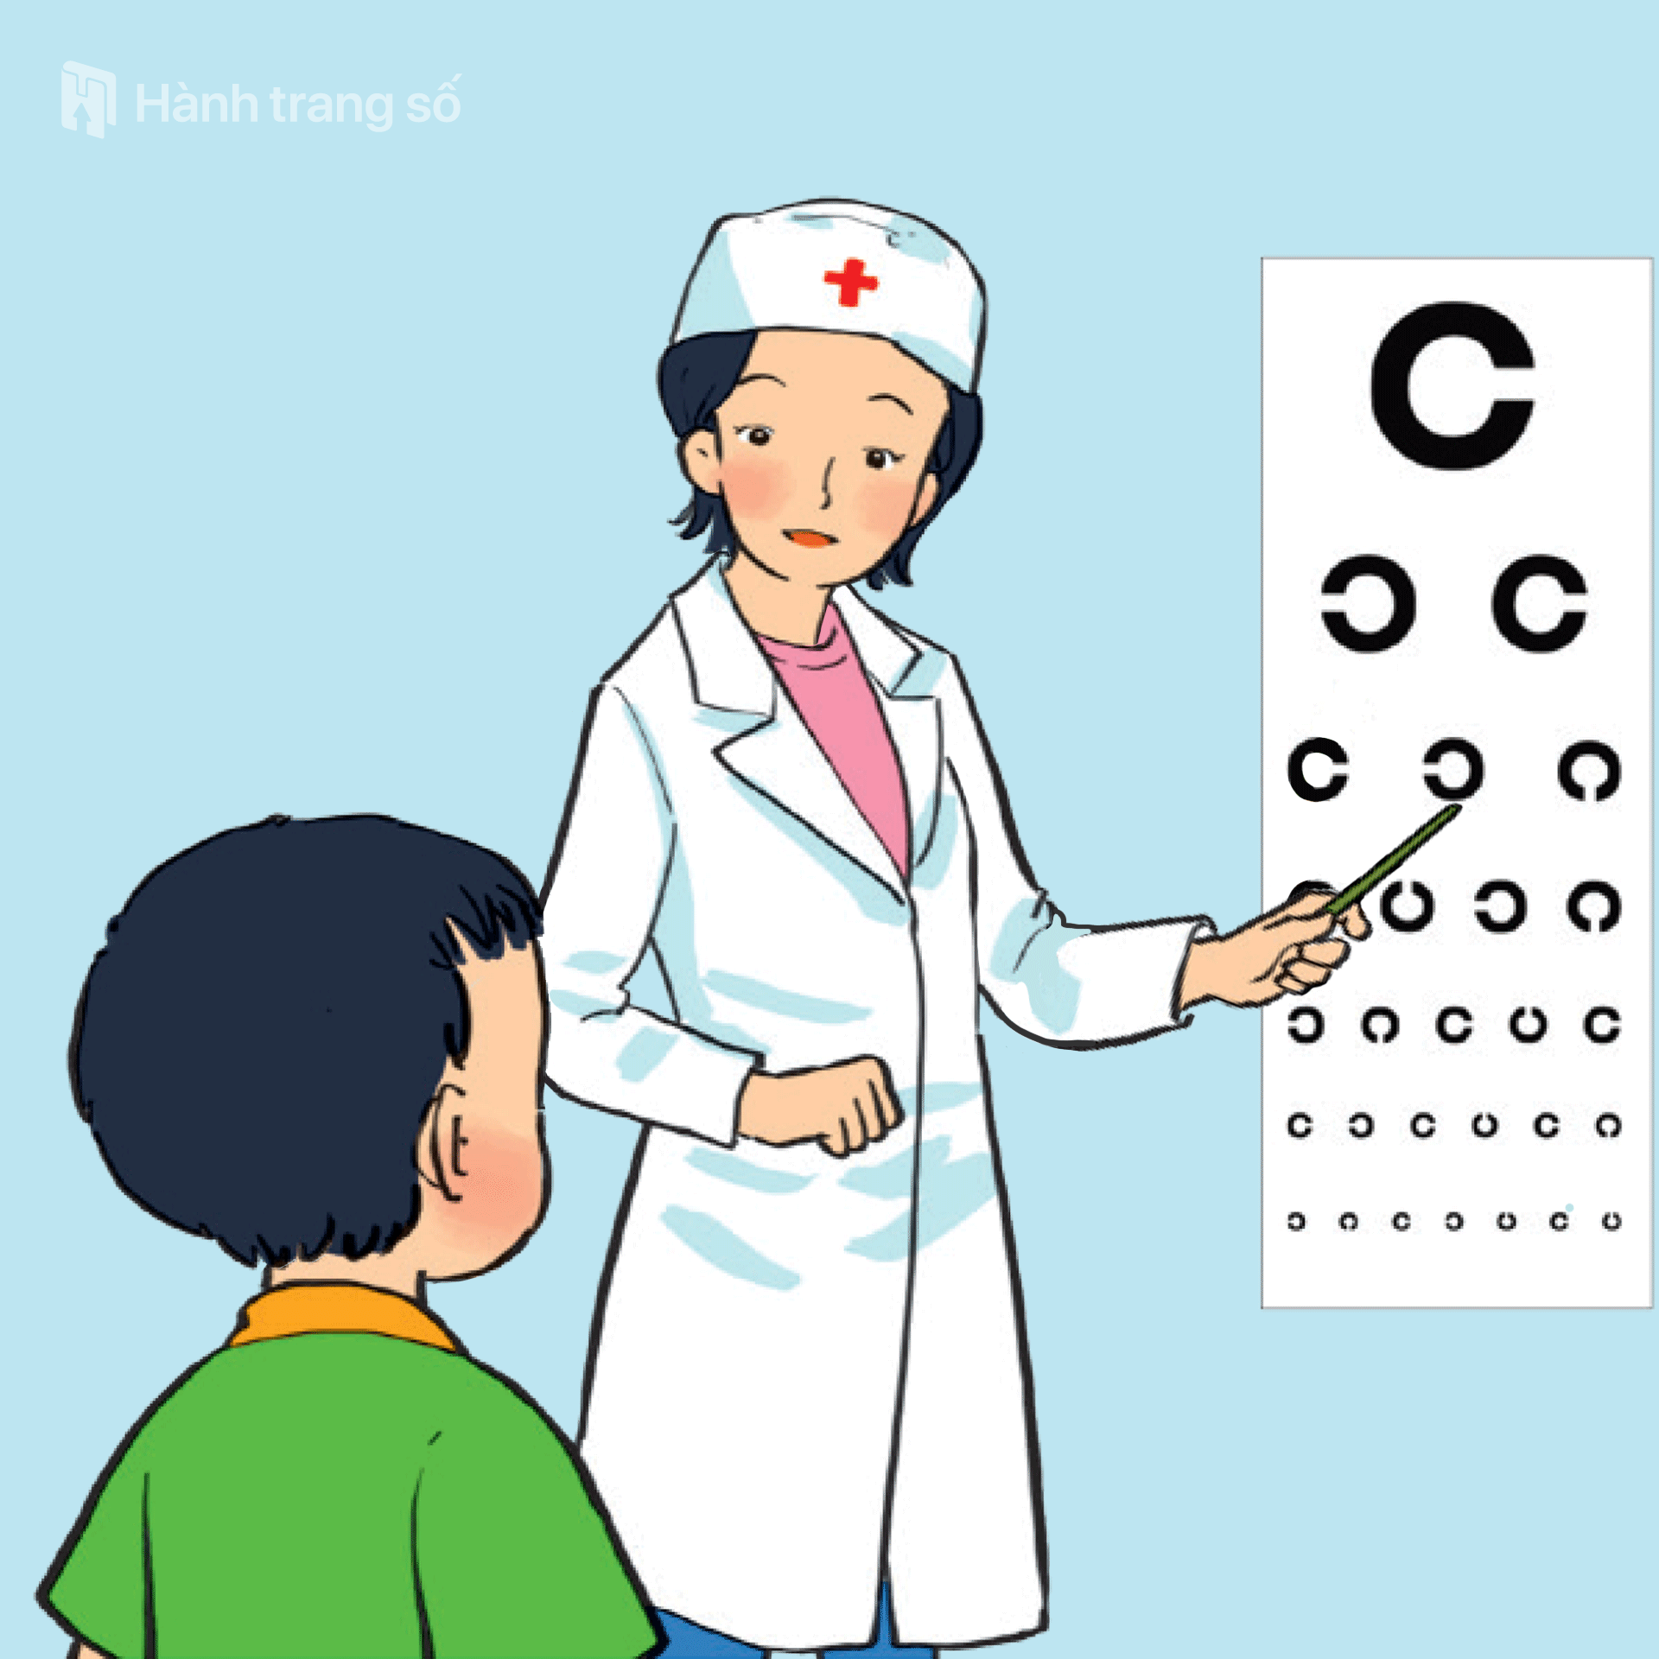
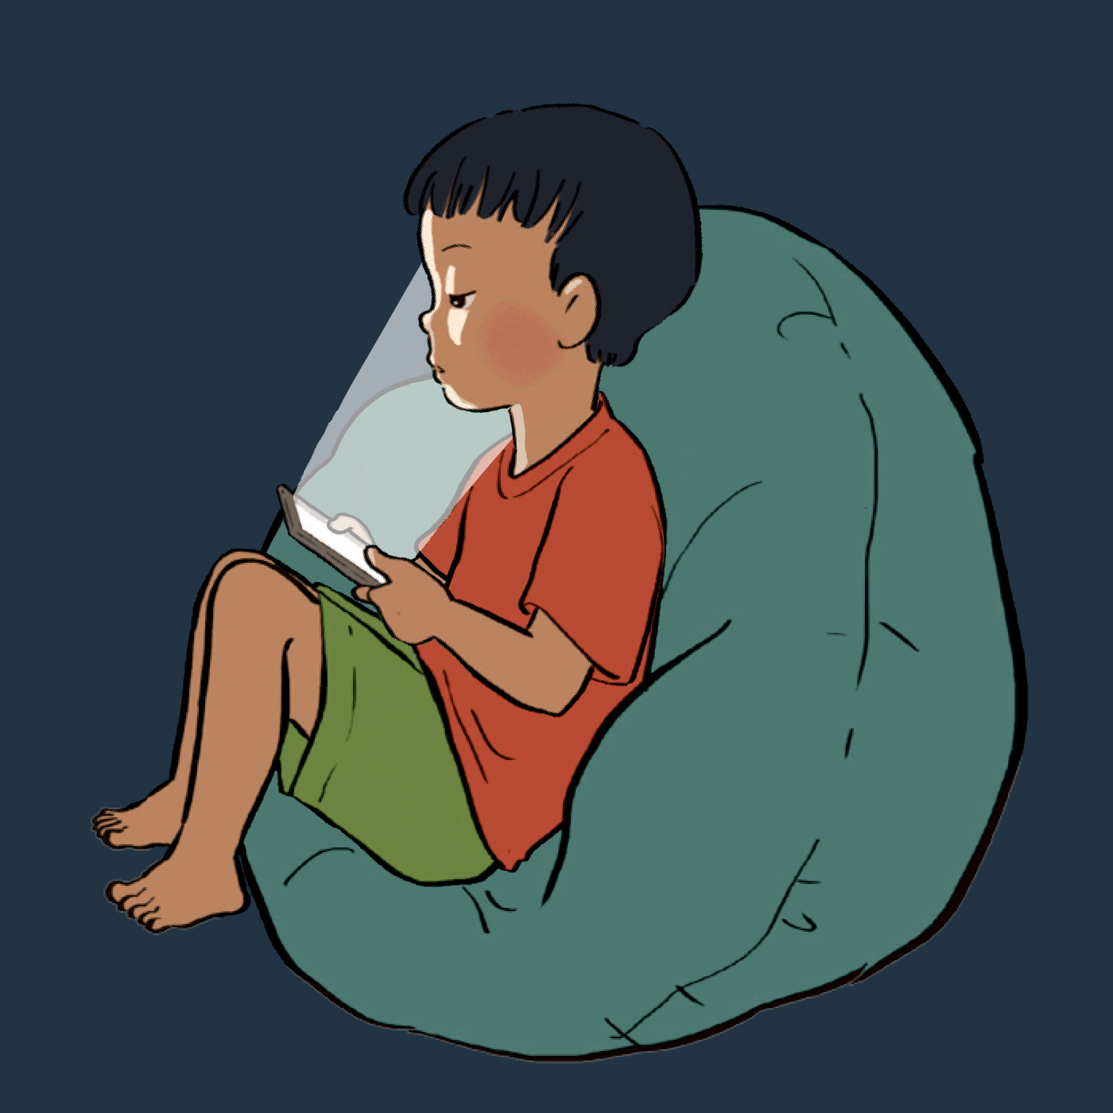
Nêu những việc nên, không nên làm để bảo vệ mắt và tai trong những hình sau

Slide 15

Nêu những việc nên, không nên làm để bảo vệ mắt và tai trong những hình sau.
Ngồi sát màn hình máy tính
Đeo tai nghe khi đi ngủ
Đùa nghịch với vật nhọn

Slide 16

Nêu những việc nên, không nên làm để bảo vệ mắt và tai trong những hình sau
Dùng vật nhọn
ngoáy tai
Khám mắt định kì
Chơi điện tử trong phòng tối

Slide 17
Ngồi sát màn hình máy tính
Tiếp xúc với các vật nhọn
Việc không nên làm
Sử dụng điện thoại ở phòng tối
Đeo tai nghe trong thời gian dài
Chúng ta nên đi khám định kì để kiểm tra mắt và tai có khỏe mạnh hay không.

Slide 18
03
VẬN DỤNG

Slide 19
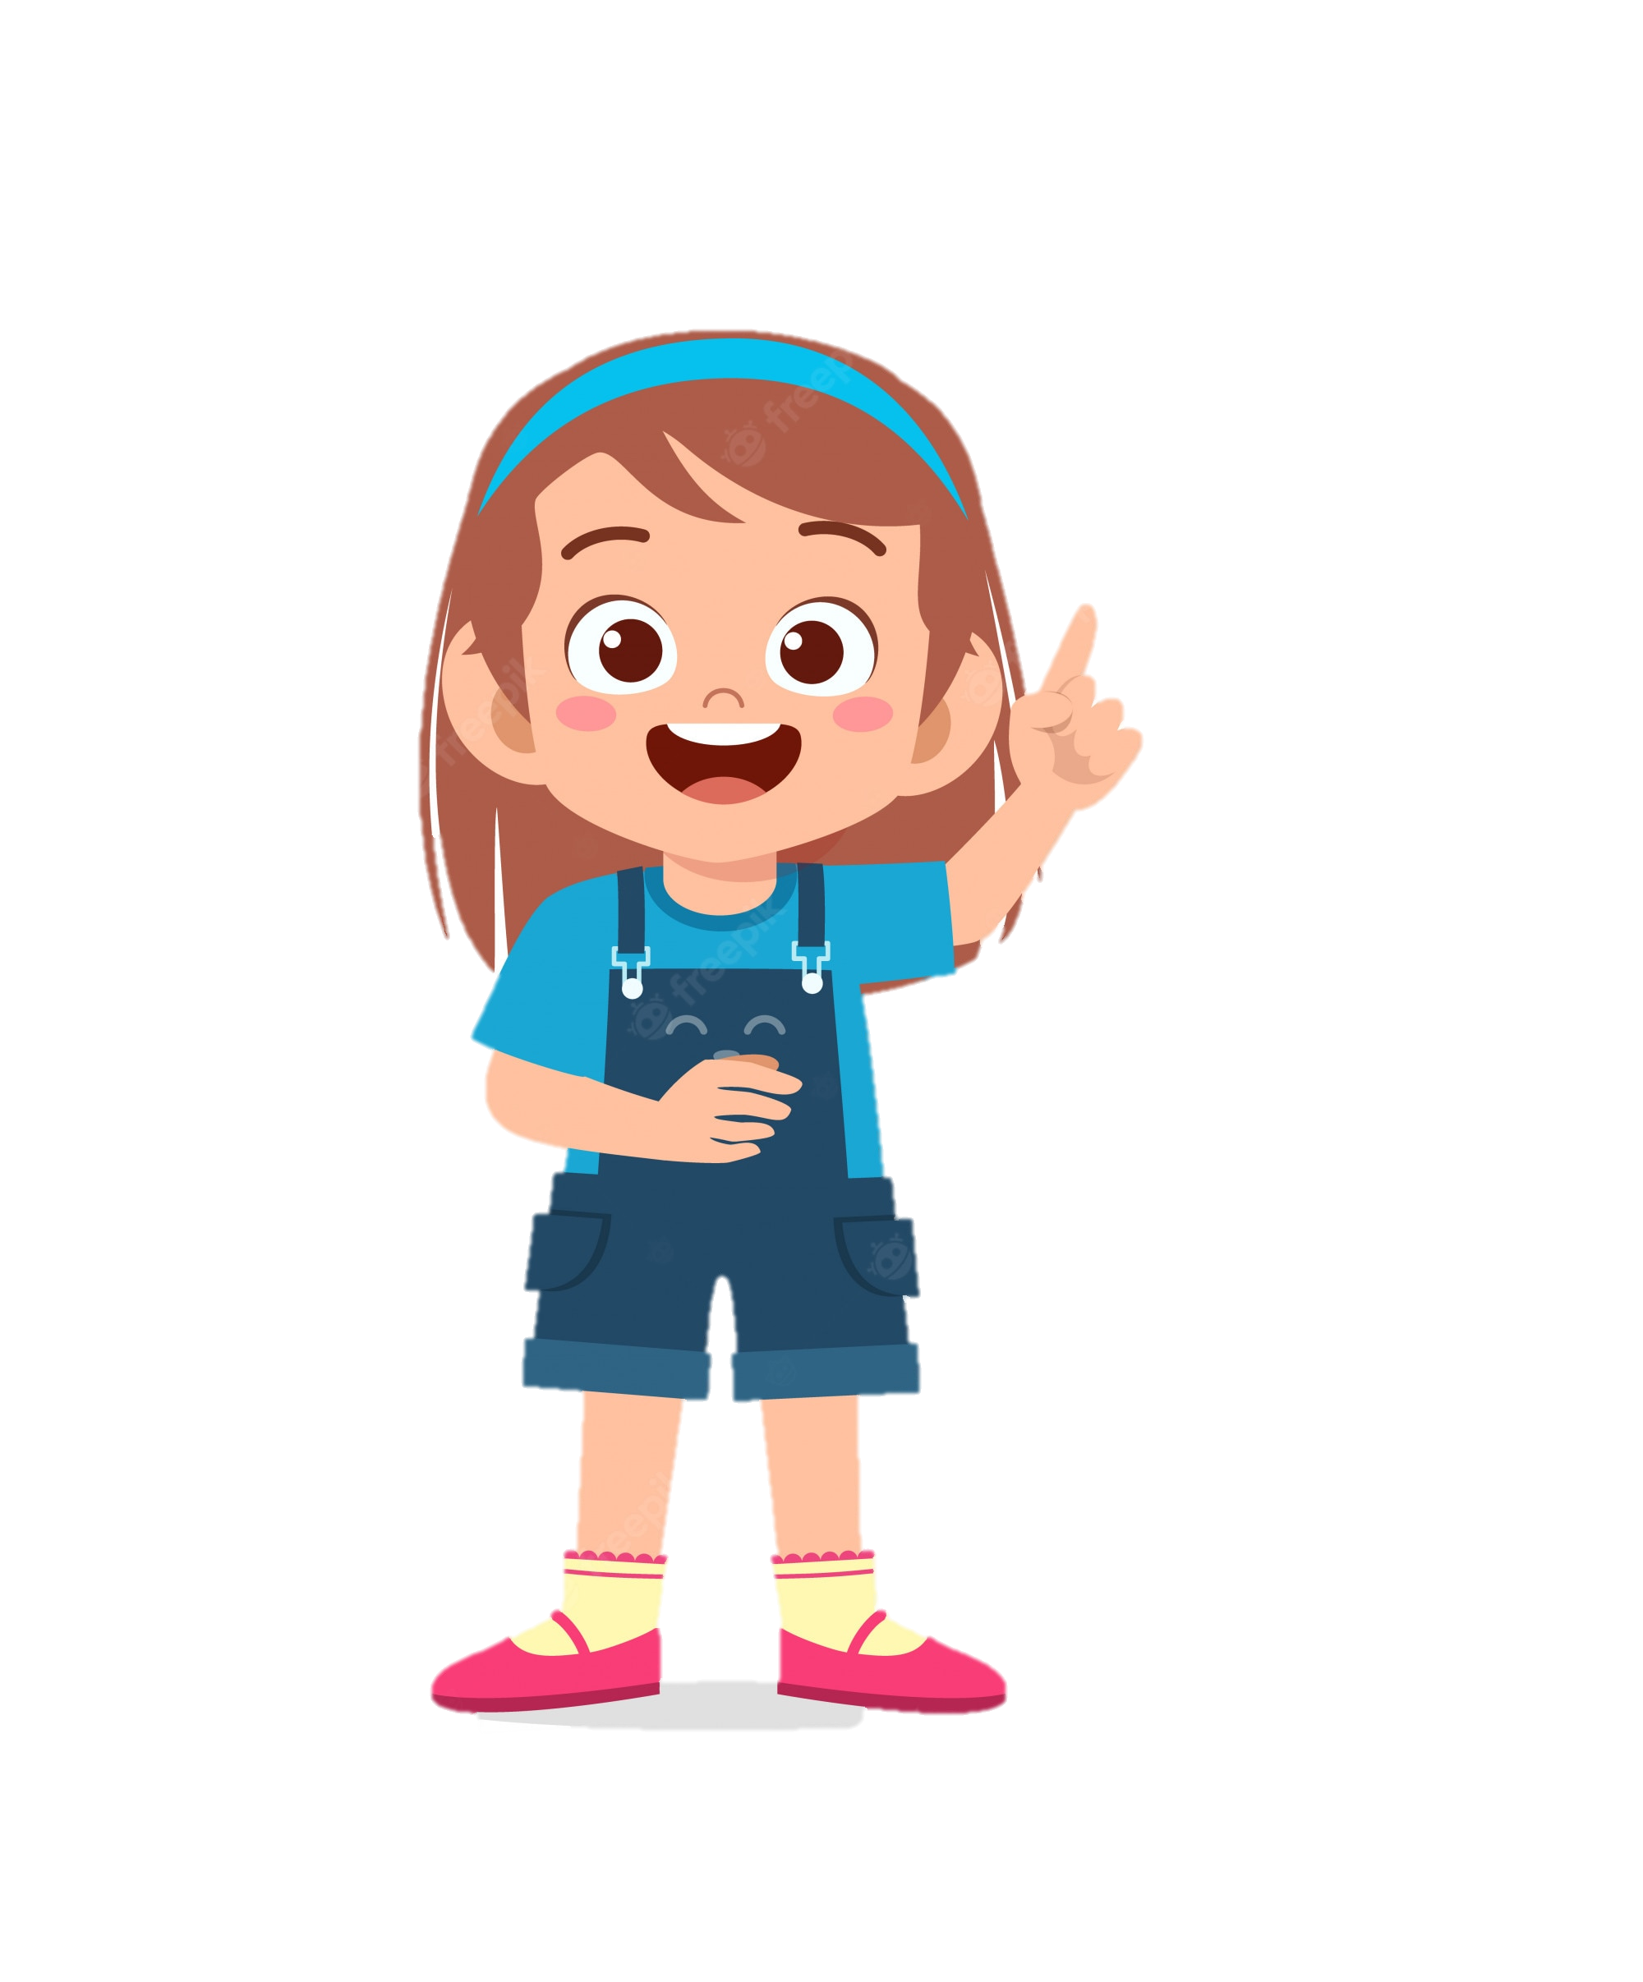
Nói với bạn về những việc em và người thân đã làm để bảo vệ mắt và tai.

Slide 20
DẶN DÒ

